Slide 1
VapeSHOP
Carlos Augusto Zaballos
IES Juan de Garay

Slide 2
Índice
Introducción.
Diagrama de Gantt
Herramientas Utilizadas
Casos de Uso
Base de datos
Estructura utilizada
Futuro Tienda Web
Demostración Proyecto

Slide 3
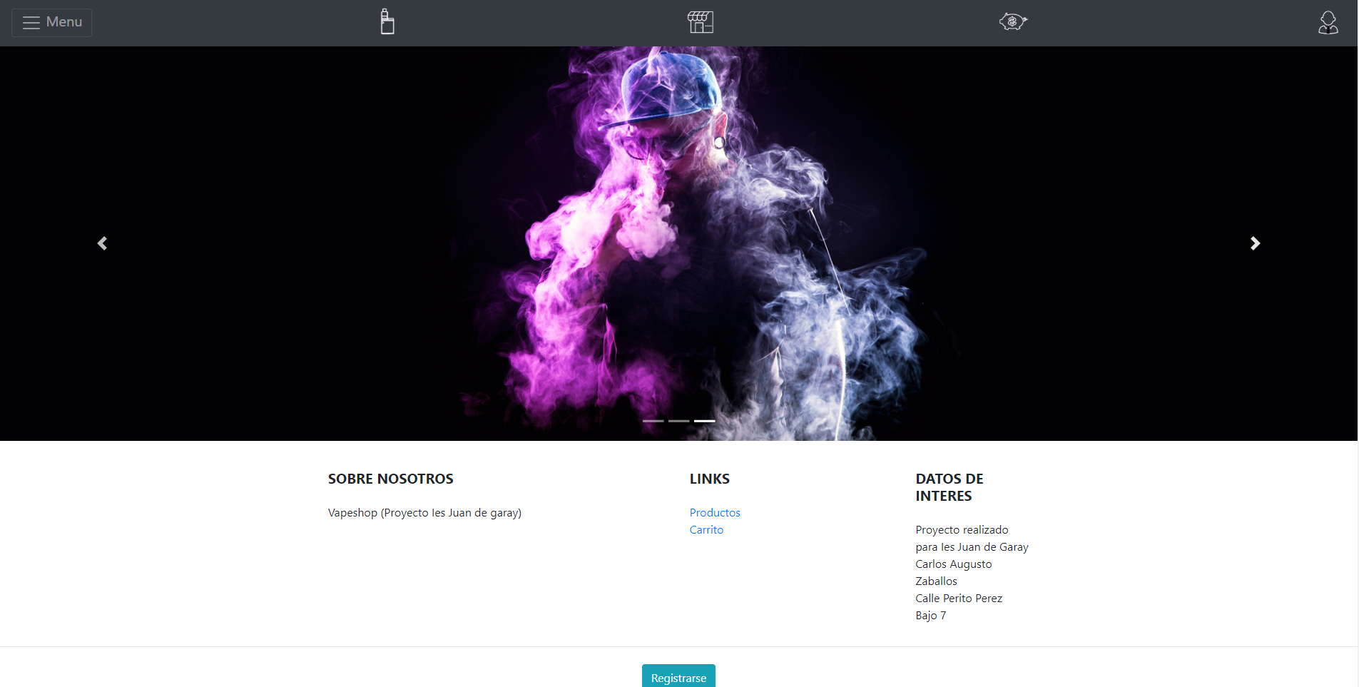
Introducción
Este proyecto ha sido desarrollado para el Proyecto Final de Curso de IES juan de garay.
La intención del proyecto es crear una tienda web sobre productos de Vapeo.

Slide 4
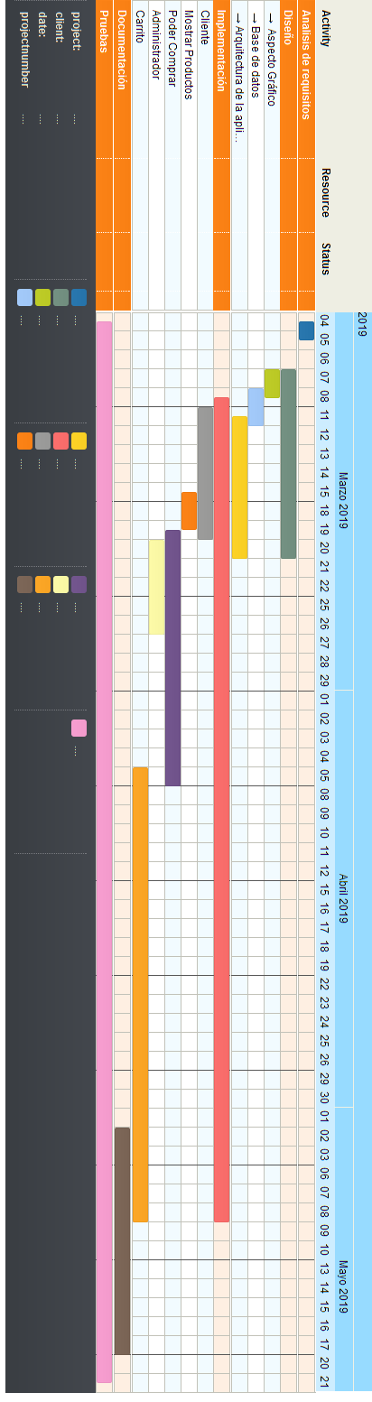
Diagrama de GANTT

Slide 5
Herramientas utilizadas
Herramientas
XAMPP
Visual Studio Code
Hostinguer
TECNOLOGIAS UTILIZADAS
PHP
BOOTSTRAP
CSS
JS & JQUERY
phpMyAdmin(MySql)

Slide 6
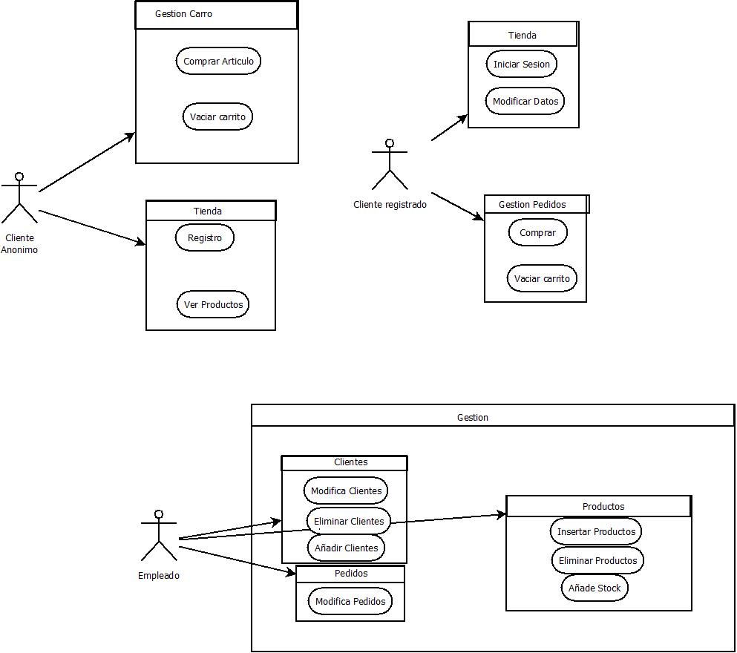
Casos DE USO

Slide 7
Base de datos
Tabla
Clientes | Se encuentran todos los datos de los clientes.
Detallepedido | Se encuentran las compras realizadas.
direcciones | Se encuentran las direcciones de los clientes.
productos | Se encuentran los productos que se muestran en la tienda

Slide 8
TABLA CLIENTES
Tabla Clientes.
id_cli | Int(4) AUTOINCREMENT PK | Valor numérico que identifica al cliente. No pueden haber 2 iguales.
email | TEXT | Se almacenara el email del usuario
nick | TEXT | Se almacenara el Nick de la persona
contrasenya | TEXT | Se almacenara la contraseña de la persona
nombre | TEXT | Se almacenara el nombre de la persona.
telefono | Int(13) | Campo para numero de telefono

Slide 9
Tabla DEtallePedido
Tabla Detallepedido
id_pedido | Int(10) | AutoIncremental identificara al pedido
estado | Varchar(100) | Tipo texto descriptivo (cancelado, pendiente, en proceso).
productos | Varchar(50) | El nombre del producto
precio | Float | Precio del producto que se compra.

Slide 10
Tabla Direcciones
id_cli | Int(4) AUTOINCREMENT FK(clientes) | Valor numérico que identifica al cliente. No pueden haber 2 iguales.
email | TEXT NOT NULL | Se almacenará el email del usuario
direccion | VARCHAR(50) | Se almacenará la dirección del usuario.
numero | Int(10) | Se almacenará el número del cliente.
puerta | Int(10) | Se almacenará la puerta
cp | Int(6) | Se almacenará el Código Postal
localidad | VARCHAR(100) | Se almacena la localidad

Slide 11
Tabla Productos
id_Producto | Int(4) AutoIncrement | Valor que identificara al producto
nombre | TEXT | Se almacenará el nombre del producto
precio | float | Se almacenará el precio del producto
imagen | TEXT | Se almacenará la imagen del producto
stock | Int(10) | Se almacenará el stock del producto
categoria | TEXT | Se almacenará el nombre de la categoría producto
descripcion | TEXT | Se almacenará la descripción del producto

Slide 12
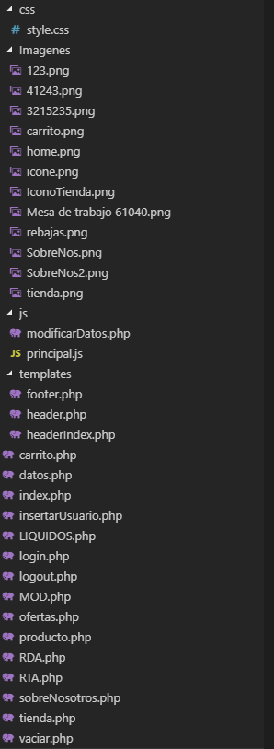
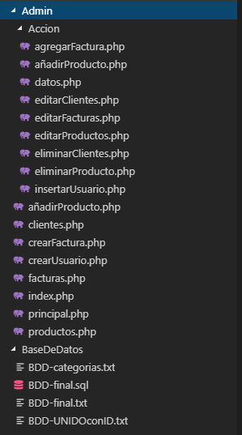
Estructura utilizada

Slide 13
Futuro Tienda web
Al comprar productos , tu poder elegir la cantidad , desde el carrito.
Ver los productos que ha realizado el cliente, y ver su estado .
Añadir alguna funcionalidad mas.
Poner una Api de paypal que te rediriga a la cuenta de paypal para realizar el proceso de compra.
En la parte de administrador, debería poner iconos también y mas grandes para ser mas practico.
Realizar urls Amigables.

Slide 14
Demostración Proyecto
Tienda WEB
http://vapeshop.space/
Administrador
http://vapeshop.space/Admin
Usuario admin@gmail.com
Contraseña admin

